Slide 1
Software evolution monitor
Software Requirements Presentation
Γινάργυρος Νίκος Μπούρης Δημήτρης

Slide 2
Εισαγωγή
Το Software Evolution Monitor (SEM) είναι μια εφαρμογή που παρακολουθεί την εξέλιξη λογισμικού στην πάροδο του χρόνου και το αξιολογεί. Για την αξιολόγηση αυτή το πρόγραμμα βασίζεται στους παρακάτω 8 θεμελιώδεις νόμους του Lehman :
Συνεχής Αλλαγή
Αυξανόμενη Πολυπλοκότητα
Αυτορυθμιζόμενη Εξέλιξη
Διατήρηση της Εργασιακής Σταθερότητας
Διατήρηση της Εξοικείωσης
Συνεχής Αύξηση
Πτωτική Ποιότητα
Σύστημα Ανατροφοδότησης

Slide 3
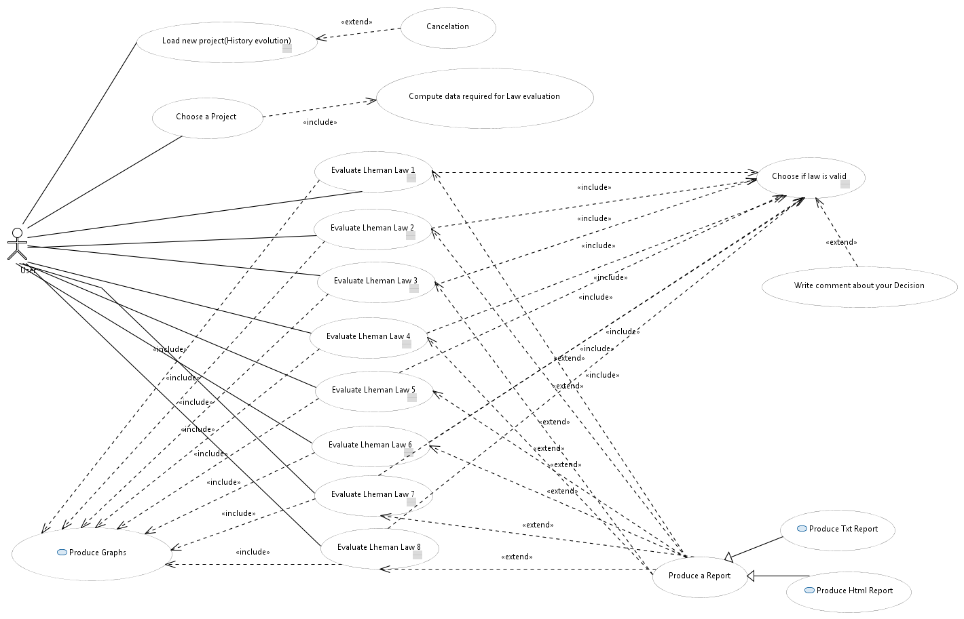
Περιπτώσεις Χρήσεις ( Use Cases )

Slide 4
Βασικές Αναφορές Περιπτώσεων Χρήσης Compute Data required for Law Evaluation
Το σύστημα επέξεργάζεται τα δεδομένα που εχούν φορτωθει από το αρχείο και υπολογίζει τις απαραίτητες ποσότητες για τη αποτίμιση των νόμων και την παραγωγή των γραφημάτων.
Προσυνθήκες | Εκτέλεση του Use case 1.6.2 <Choose a Project>
Κύρια Ροή Γεγονότων | Επεξεργασία των δεδομένων που έχουν φορτωθεί από το αρχείο στην μνήμη και υπολογισμός των απαιτούμενων μετρικών(Πολυπλοκότητα,Πλήθος λειτουργιών κλπ) για την παραγωγή των αποτελεσμάτων .Πιο αναλυτικά οι μετρικές αυτές είναι : Το πλήθος των λειτουργιών. Ρυθμός ανάπτυξης λειτουργιών δηλαδή η διαφορά του πλήθους των λειτουργιών που προσφέρει η τρέχουσα έκδοση από το πλήθος λειτουργιών που πρόσφερε η προηγούμενη έκδοση. Η πολυπλοκότητα δηλαδή το πλήθος λειτουργιών που μετατράπηκαν και διαγράφηκαν προς το πλήθος των λειτουργιών που προστέθηκαν. Ρυθμός εργασιών, δηλαδή το συνολικό πλήθος λειτουργιών που προστέθηκαν μετατράπηκαν και διαγράφηκαν προς το χρονικό διάστημα μεταξύ τρέχουσας και προηγούμενης έκδοσης.
Εναλλακτική Ροή Γεγονότων | Εαν συμβει καποιο σφάλμα στην επεξεργασία των δεδομένων το σύστημα ακυρώνει την διαδικασία και επιστρέφει στο αρχικού μενού βγάζοντας σχετικό μήνυμα
Μετασυνθήκες | Οι μετρικές που έχουν υπολογιστεί αποθηκεύονται στην μνήμη για περαιτέρω επεξεργασία .

Slide 5
Βασικές Αναφορές Περιπτώσεων Χρήσης Evaluate Lehman Law 1
Ο χρήστης επιλέγει να αποτίμισει τον πρώτο νόμο του Lehman(Συνεχής Αλλαγή) για το project που έχει επιλέξει νωρίτερα και βλέπει τα αποτελέσματα.
Προσυνθήκες | Εκτέλεση του Use case 1.6.2 <Choose a Project>
Κύρια Ροή Γεγονότων | Ο χρήστης πατάει το κουμπί <Evaluate Lehman Law 1> και δημιουργείται καινούργιο παράθυρο όπου εμφανίζονται τρία γραφήματα .Έπειτα του δίνεται η επιλογή να διαλέξει αν ισχύει ή όχι νόμος και να σχολιάσει κατάλληλα. Τα γραφήματα που αφορούν στον πρώτο νόμο περιγράφονται παρακάτω: Το πρώτο(Bar chart) αναφέρεται στο πλήθος των λειτουργιών(number of changes) ανά έκδοση(versions id). Το δεύτερο(Bar chart) αφορά στις αλλαγές που έχουν γίνει στις δομές δεδομένων του λογισμικού στις επιμέρους εκδόσεις του. Το τρίτο(Bar chart) αναφέρεται στον αριθμό των εκδόσεων(number of versions) του λογισμικού ανά έτος.
Εναλλακτική Ροή Γεγονότων | Εαν συμβει καποιο σφάλμα στην επεξεργασία των δεδομένων ή στην παραγωγή των γραφημάτων το σύστημα ακυρώνει την διαδικασία και επιστρέφει στο αρχικού μενού βγάζοντας ενα σχετικό μήνυμα
Μετασυνθήκες | Η απόφαση του χρήστη έχει αποθηκευθεί στο σύστημα και αν ζητήσει report για το συγκεκριμένο project θα εμπεριέχεται!

Slide 6
Βασικές Αναφορές Περιπτώσεων Χρήσης Evaluate Lehman Law 7
Ο χρήστης επιλέγει να αποτίμισει τον έβδομο νόμο του Lehman(Πτωτική Ποιότητα) για το project που έχει επιλέξει νωρίτερα και βλέπει τα αποτελέσματα.
Προσυνθήκες | Εκτέλεση του Use case 1.6.2 <Choose a Project> Εκτέλεση του Use case 1.6.5 <Evaluate Lehman Law 2> Εκτέλεση του Use case 1.6.9 <Evaluate Lehman Law 6>
Κύρια Ροή Γεγονότων | Ο χρήστης πατάει το κουμπί <Evaluate Lehman Law 7> και δημιουργείται καινούργιο παράθυρο όπου αν έχουν αποτιμηθεί οι νόμοι 2 και 6 του εμφανίζεται η απόφαση του συστήματος για την ισχύ του νόμου και του δίνεται η δυνατότητα να γράψει ένα σχόλιο.
Εναλλακτική Ροή Γεγονότων | Εάν συμβεί κάποιο σφάλμα στην επεξεργασία των δεδομένων ή στην παραγωγή των γραφημάτων το σύστημα ακυρώνει την διαδικασία και επιστρέφει στο αρχικό μενού βγάζοντας ενα σχετικό μήνυμα. Εαν δεν έχουν αποτιμηθεί προηγουμένως οι νόμοι 2 και 6 εμφανίζεται κατάλληλο μήνυμα στον χρήστη ότι είναι απαραίτητη η αποτίμηση τους.
Μετασυνθήκες | Η απόφαση του χρήστη έχει αποθηκευθεί στο σύστημα και αν ζητήσει report για το συγκεκριμένο project θα εμπεριέχεται!

Slide 7
Βασικές Αναφορές Περιπτώσεων Χρήσης Evaluate Lehman Law 8
Ο χρήστης επιλέγει να αποτίμισει τον όγδοο νόμο του Lehman(Σύστημα Ανατροφοδότησης) για το project που έχει επιλέξει νωρίτερα και βλέπει τα αποτελέσματα.
Προσυνθήκες | Εκτέλεση του Use case 1.6.2 <Choose a Project>
Κύρια Ροή Γεγονότων | Ο χρήστης πατάει το κουμπί <Evaluate Lehman Law 8> και δημιουργείται καινούργιο παράθυρο όπου εμφανίζεται ένα γράφημα. Έπειτα του δίνεται η επιλογή να διαλέξει αν ισχύει ή όχι νόμος και να σχολιάσει κατάλληλα. Το γράφημα που αφορά στον όγδοο νόμο περιγράφεται παρακάτω : Το γράφημα γραμμών (line chart) απεικονίζει το εκτιμώμενο και το πραγματικό πλήθος λειτουργιών του λογισμικού σε κάθε έκδοση.
Εναλλακτική Ροή Γεγονότων | Εάν συμβεί κάποιο σφάλμα στην επεξεργασία των δεδομένων ή στην παραγωγή των γραφημάτων το σύστημα ακυρώνει την διαδικασία και επιστρέφει στο αρχικό μενού βγάζοντας ενα σχετικό μήνυμα
Μετασυνθήκες | Η απόφαση του χρήστη έχει αποθηκευθεί στο σύστημα και αν ζητήσει report για το συγκεκριμένο project θα εμπεριέχεται!

Slide 8
Βασικές Αναφορές Περιπτώσεων Χρήσης Produce Graphs
Για την σωστή αποτίμηση των νόμων, είναι αναγκάια η παραγωγή συγκεκριμένων γραφημάτων που θα βοηθήσουν τον χρήστη να καταλάβει αν ισχύει η όχι ο νόμος που αποτιμάται την συγκεκριμένη στιγμή.
Προσυνθήκες | Εκτέλεση του Use case 1.6.4 <Evaluate Lehman Law 1> ή Εκτέλεση του Use case 1.6.5 <Evaluate Lehman Law 2> ή Εκτέλεση του Use case 1.6.6 <Evaluate Lehman Law 3> ή Εκτέλεση του Use case 1.6.7 <Evaluate Lehman Law 4> ή Εκτέλεση του Use case 1.6.8 <Evaluate Lehman Law 5> ή Εκτέλεση του Use case 1.6.9 <Evaluate Lehman Law 6> ή Εκτέλεση του Use case 1.6.10 <Evaluate Lehman Law 7> ή Εκτέλεση του Use case 1.6.11 <Evaluate Lehman Law 8>
Κύρια Ροή Γεγονότων | Αναλύονται τα δεδομένα που έχουν φορτωθεί στην μνήμη από το αρχείο, παράγωνται κατάλληλες δομές δεδομένων και δημιουργούνται τα γραφήματα που θα προβληθούν στην οθόνη του χρήστη σύμφωνα με το ποιος νόμος αποτιμάται.
Εναλλακτική Ροή Γεγονότων | Εαν συμβει καποιο σφάλμα στην παραγωγή των δομών δεδομένων ακυρώνεται η διαδικασία και επιστρέφει στο προηγούμενο μενού εμφανίζοντας κατάλληλο μήνυμα στον χρήστη.
Μετασυνθήκες | -

Slide 9
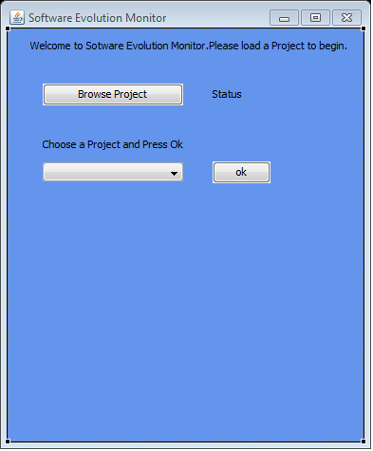
Παρουσίαση Γραφικής Διεπαφής (GUI)
Αρχικο Παράθυρο Φόρτωσης και Επιλογής Project

Slide 10
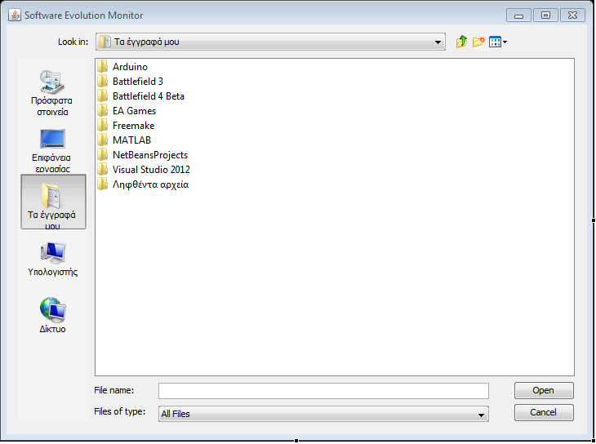
Παρουσίαση Γραφικής Διεπαφής (GUI)
Παράθυρο Επιλογής Ιστορικού Εξέλιξης(Browse window)

Slide 11
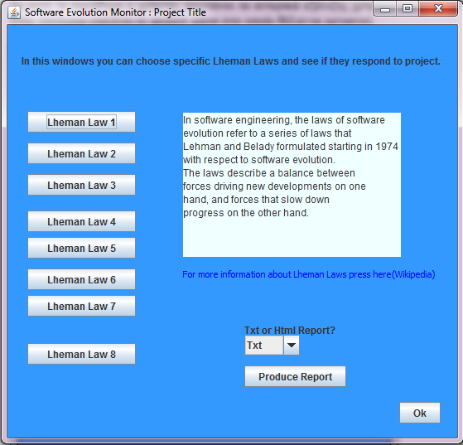
Παρουσίαση Γραφικής Διεπαφής (GUI)
Παράθυρο Αποτίμισης νόμων

Slide 12
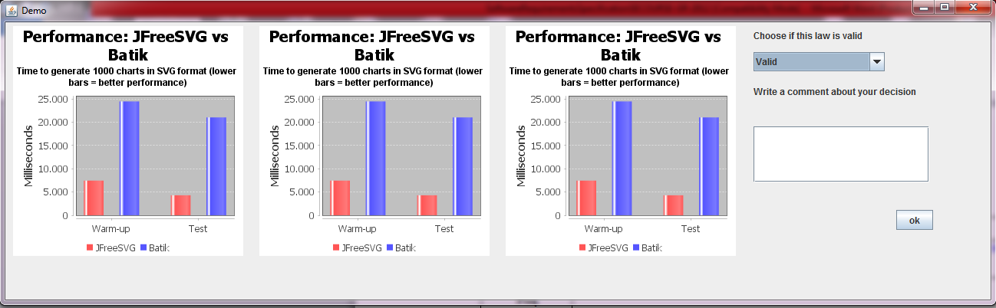
Παρουσίαση Γραφικής Διεπαφής (GUI)
Παράθυρο με τα αποτελέσματα Αποτίμισης

Slide 13
Μη λειτουργικές Απαιτήσεις και Περιορισμοί Πλατφόρμας και Περιβάλλοντος Εκτέλεσης
Απόδοση
Συντηρησιμότητα
Το εργαλείο θα υλοποιηθεί σε Java. Για την σχεδίαση και την υλοποίηση θα χρησιμοποιηθεί το εργαλείο Eclipse.
Για τον σχεδιασμό των use cases χρησιμοποιήθηκε το εργαλείο Eclipse Papyrus plugin.
Για την γραφική διεπαφή χρησιμοποιήθηκε το Eclipse Window Builder plugin.
Για τις γραφικές παραστάσεις χρησιμοποιήθηκε η βιβλιοθήκη jFreeChart

